Slide 1
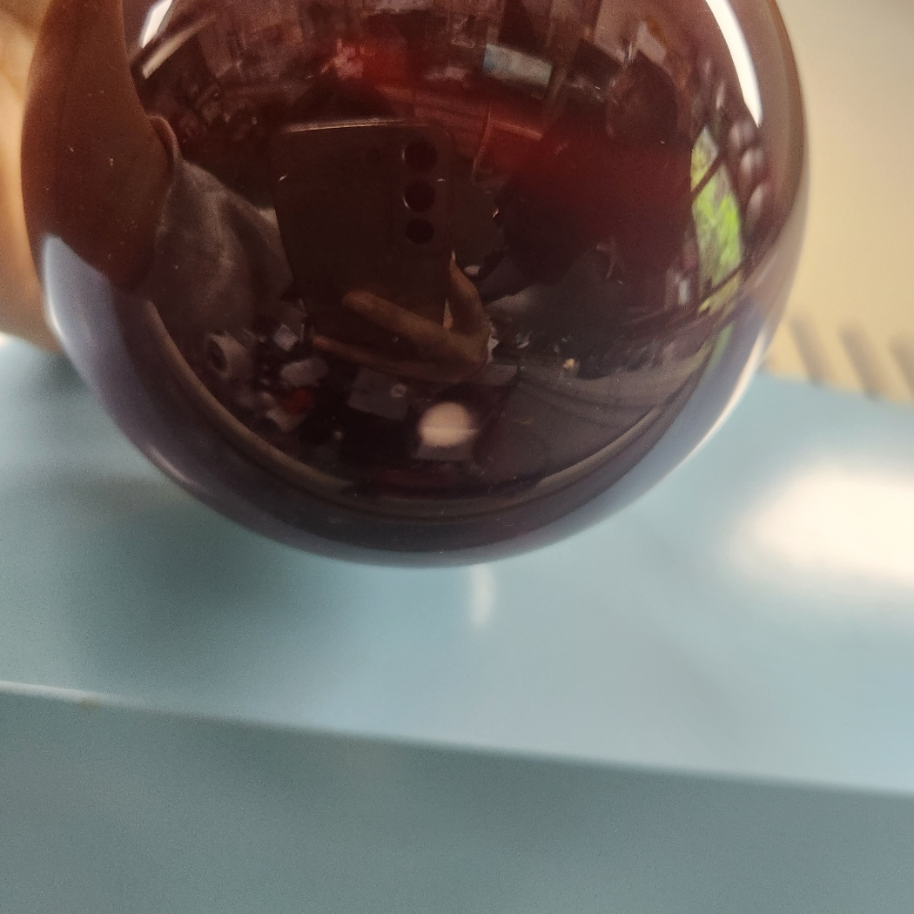
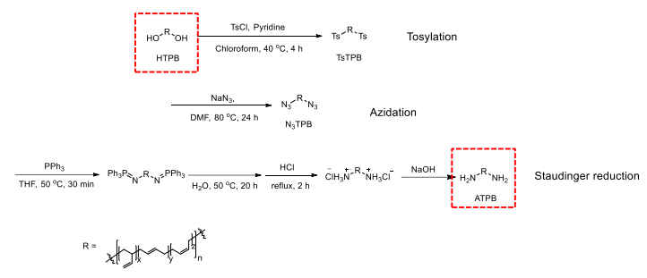
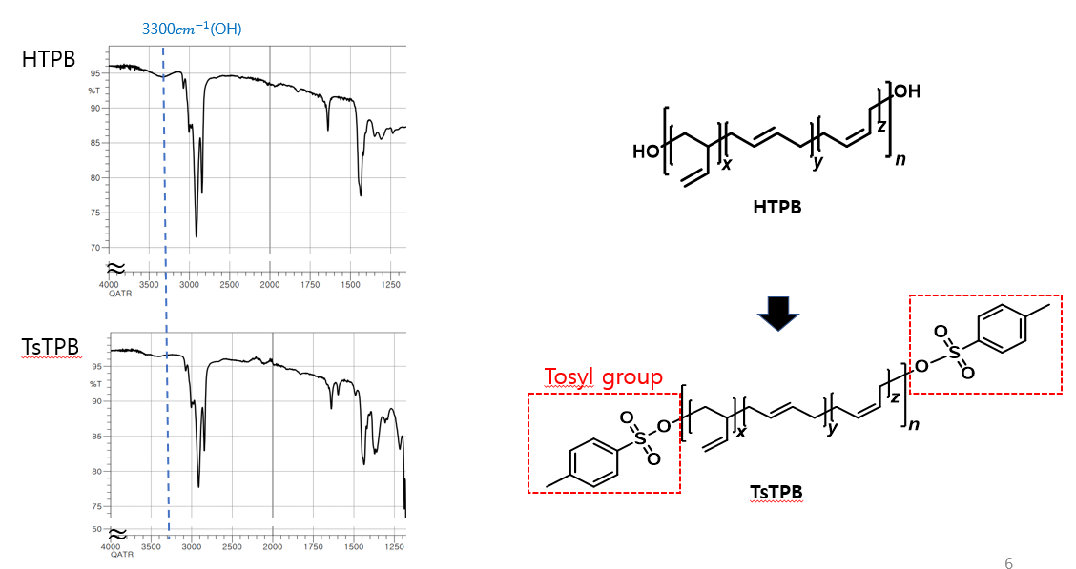
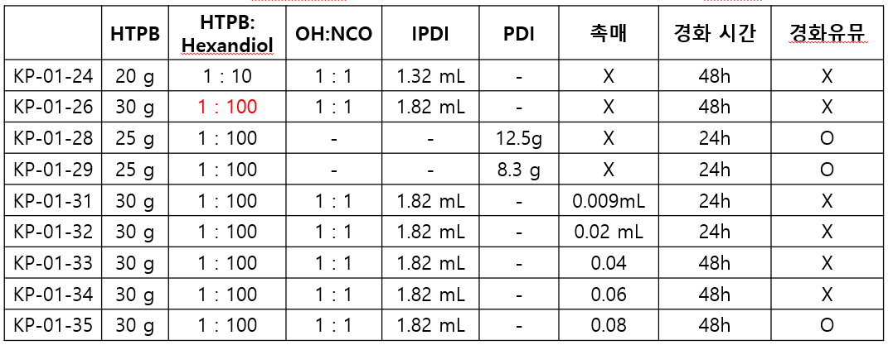
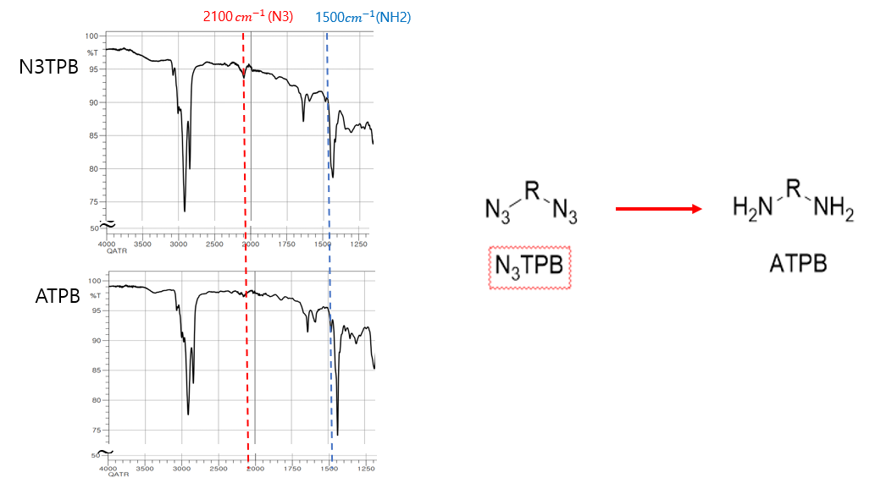
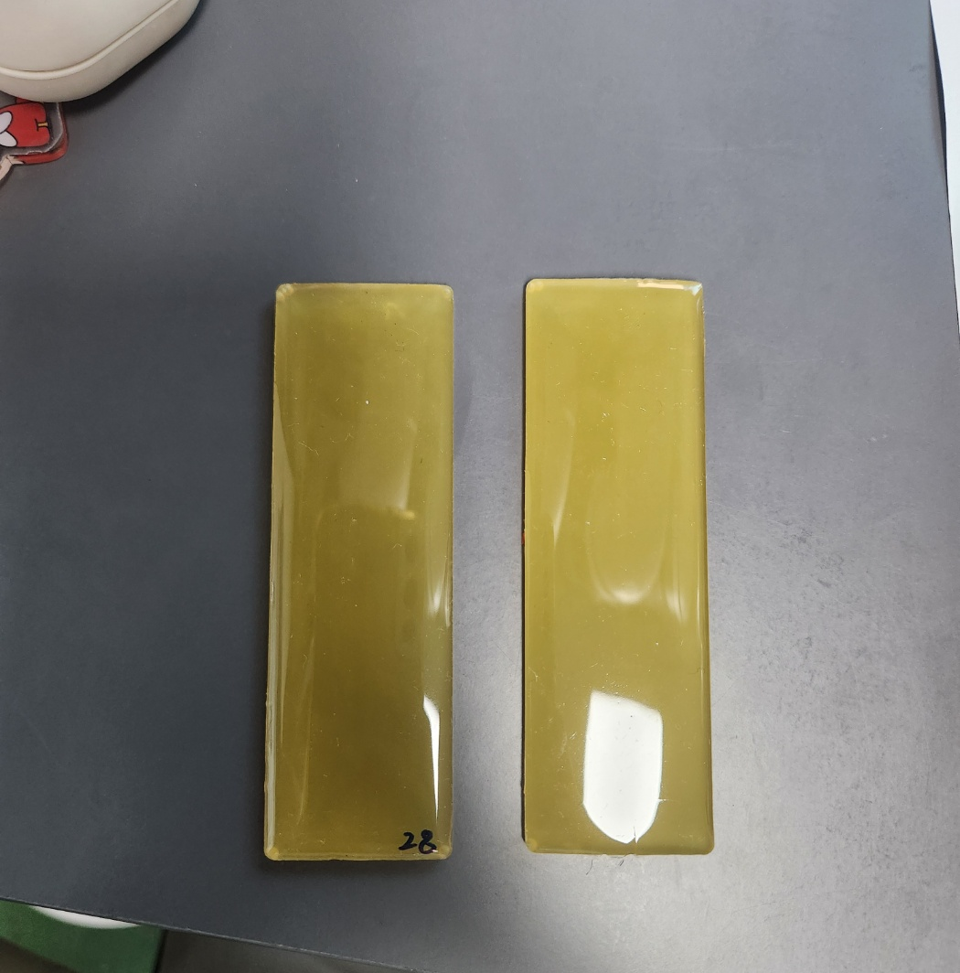
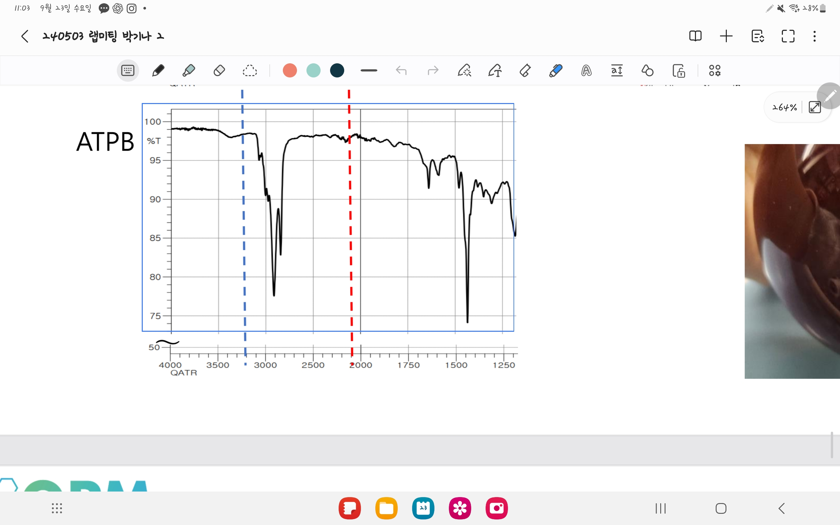
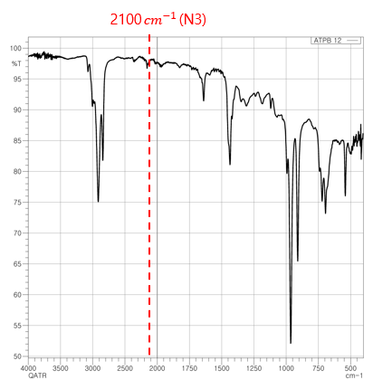
고분자 합성 조건 최적화와 FT-IR 기반 반응 확인
박기나 | 홍익대학교 바이오화학공학과
학부연구생 | 2023.10–2024.12
ATPB 합성 공정 개선 및 폴리우레탄 경화 조건 비교
학부연구생 연구 정리
1
연구 목적과 합성 흐름
3
Hexanediol chain extender 적용
불순물 제거
HTPB 말단기를 단계적으로 변환해 ATPB를 합성하고, 각 단계의 반응 여부를 FT-IR로 확인했습니다. 이후 반응 조건과 정제 방식을 조정해 공정 효율과 결과 재현성을 높이는 방향을 탐색했습니다.
TPPO의 저온 ether 불용성을 이용해 시료를 냉각하고, 석출된 불순물을 분리했습니다.
Hexanediol을 첨가해 기존 PDI 기반 PU보다 부드러운 시편을 제조했습니다.
실험 절차
2
FT-IR로 반응 단계 확인
1 HTPB와 Hexanediol을 진공 건조한 뒤 질소 퍼징
2 IPDI 또는 PDI를 넣어 반응
3 촉매를 넣고 짧게 반응한 뒤 틀에 주입
4 오븐에서 경화
① Tosylation: 약 3300 cm⁻¹의 OH 피크 감소
조건별 경화 결과
공정 개선 포인트
01
HCl 투입량 조절: 1 eq → 0.5 eq
후속 중화 과정에서 염기 사용랑과 후처리 부담을 줄이기 위해서
02
3단계 반응을 one-pot으로 진행
각 반응후 중간 생성물을 분리·이송하는 단계를 줄이고, 이 과정에서 발생할 수 있는 시료 손실을 줄이기 위해
② Azidation → Staudinger reduction
시편 결과
KP-01-28
Hexanediol을 chain extender로 적용한 시편에서 기존 PDI 기반 PU보다 부드러운 특성을 확인했습니다.
공정개선 전
공정개선 후
“ 변경 전후 주요 FT-IR 피크의 유사성 확인 “
원료·공정 조건 관리
시험 결과 해석
이상 원인 추적
기록과 협업
실험 조건을 표준화하고
변수별 결과를 비교
FT-IR 피크 변화를 근거로
반응 단계 확인
예상치 못한 불순물 제거 방법 모색 후 공정 추가
실험 기록 정리와 랩미팅을 통한 결과 공유
Notes:
Section 3 source: 학부연구생_실험_정리_박기나.docx paragraphs 114-126 and supplied screenshot. Hexamethylenediamine comparison was planned but not completed, so it is not presented as a result.

